Slide 1
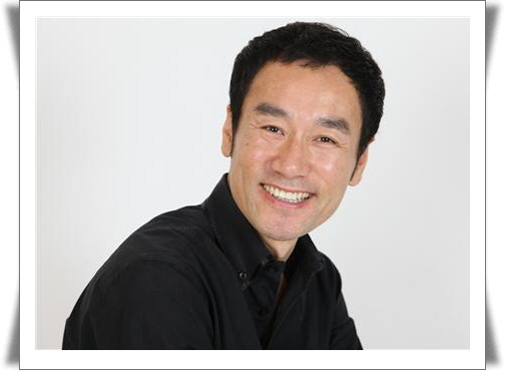
프로필
▪김 정 환 (1973년생(49). 169cm/60kg)
▪연락처 : 010. 9909. 5855
▪E-mail : click7305@naver.com
▪청주대학교 졸업
▪중앙대학교 대학원 졸업
▪미추 연극학교 졸업
▪2015-2017 국립극단 시즌 단원
▪ 출연작
연극 : 어쩔수없어, 조치원해문이, 갈릴레이의생애, 오슬로, 카프카 ‘성’, 제향날, 1945, 가족, 실수연발, 로베르토쥬코, 한국인의초상, 시련, 토막, 이영녀, 여우인간, 미롱, 맥베스, 줄리어스시저, 로미오와줄리엣 외
영화 : 앵커, 은지:돌이킬 수 없는 그녀, 기묘한가족, 펀치레이디.
방송 : 불가살, 아이돌, 마인, 설강화, 타인은지옥이다, 절대그이, 이리와안아줘, 마음의소리2, 짝패, 사랑비 외
단편 : 아현, 휴가, 까치까치설날은, 최저임금협상테이블, 유리벽, 레퀴엠 외
CF : 대한적십자사 헌혈캠페인-공익광고
IBK 기업은행 서민 대출편
▪ 수상
제42회 전국 신인무용경연대회 전통무용부문 차석
제23회 전국 대학무용경연대회 전통무용부문 은상
제14회 전국 국악경연대회 무용부문 대상

Slide 2
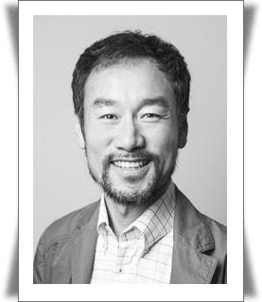
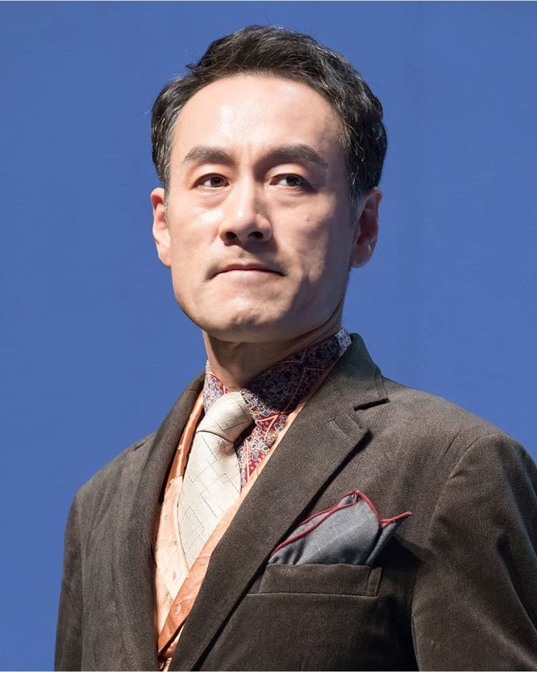
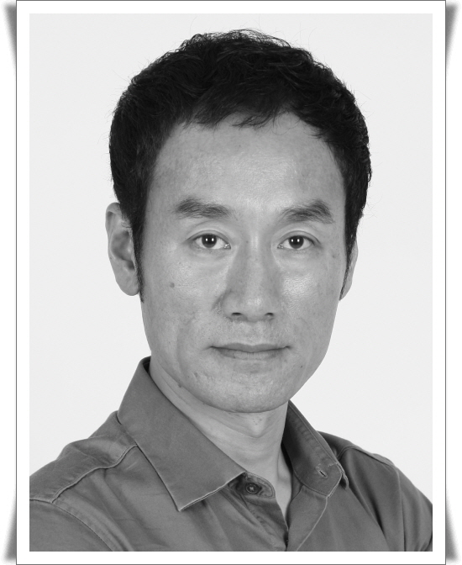

Slide 3
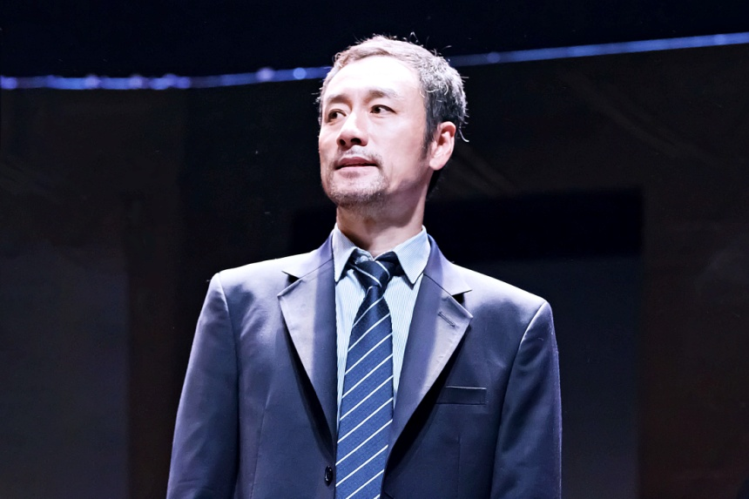
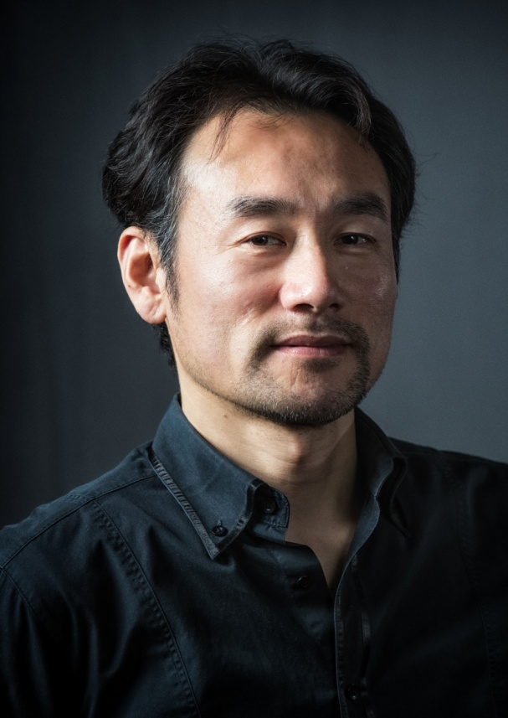
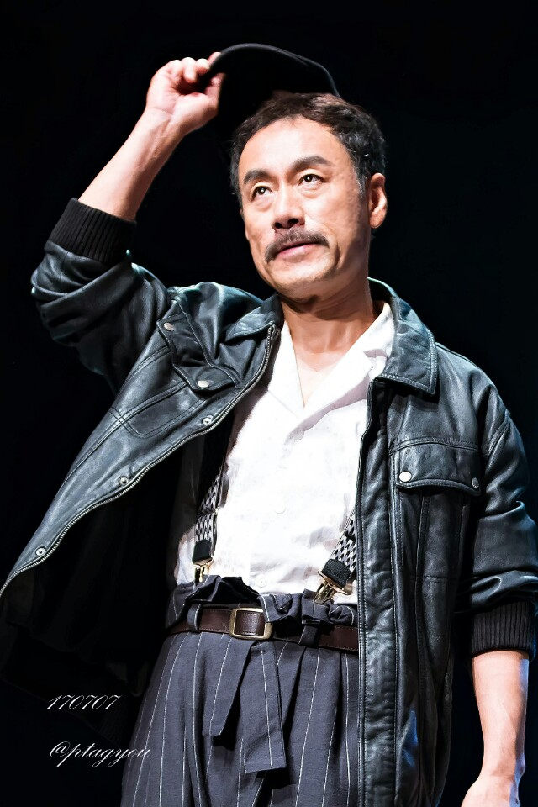
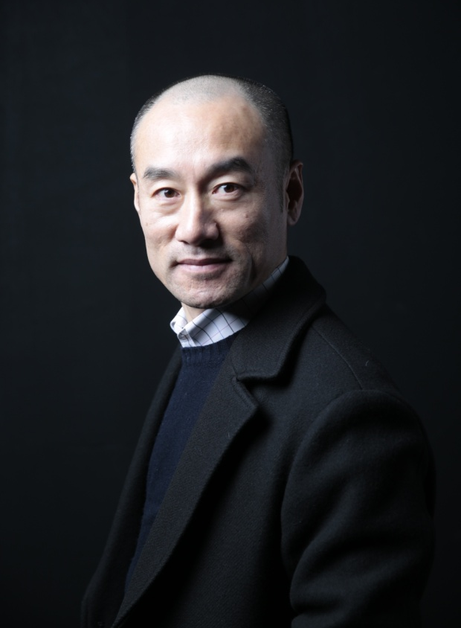

Slide 4
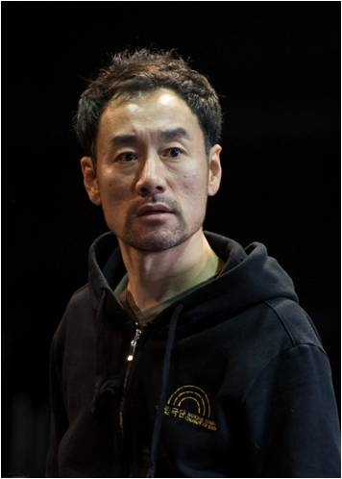
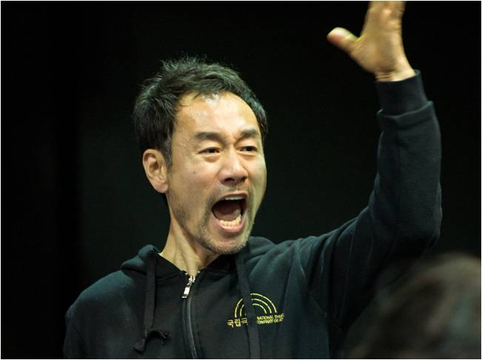
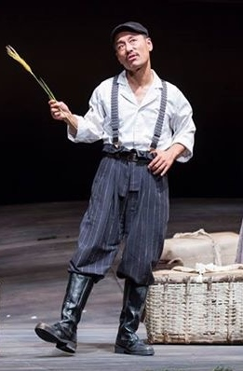
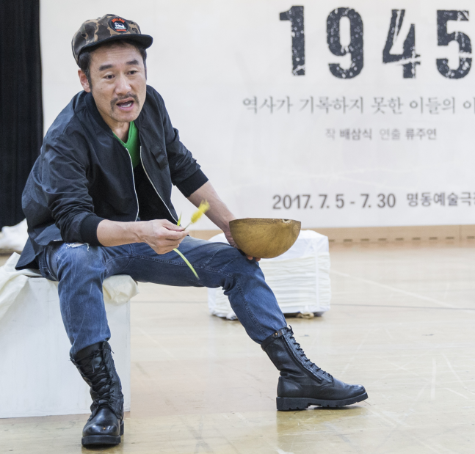

Slide 5
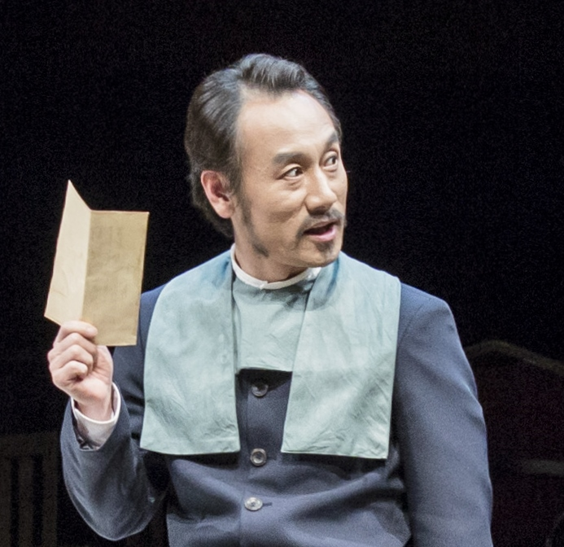
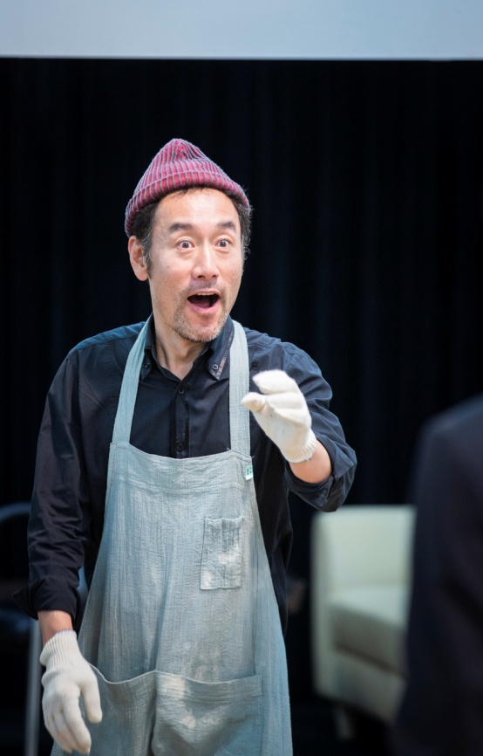
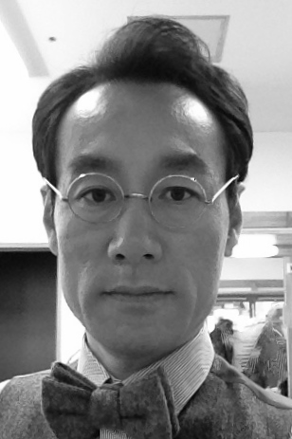
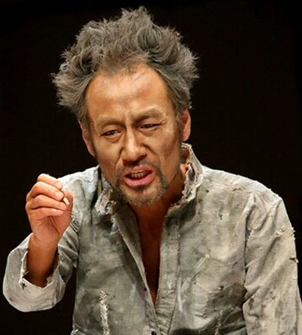

Slide 6
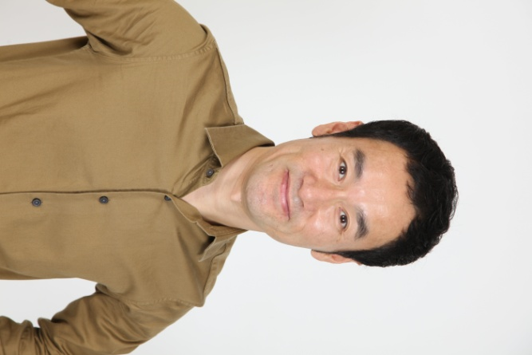
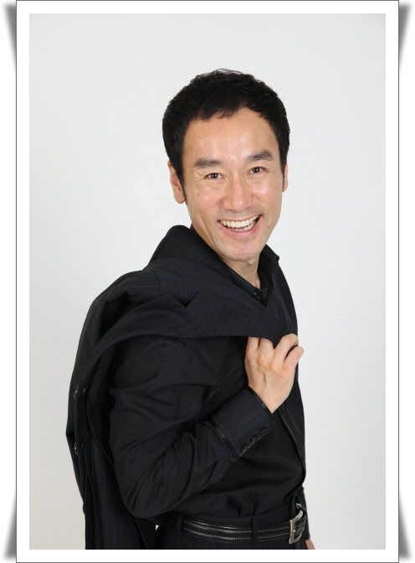
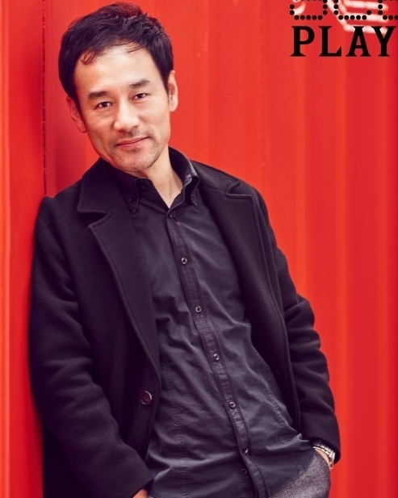

Slide 7
